Slide 1

Детская межрегиональная общественная организация
«Ассоциация девочек-скаутов»
- это независимая добровольная неполитическая организация, открытая для вступления в неё девочек и женщин, проживающих на территории России, принимающих Законы девочек-скаутов, Устав ассоциации и принципы её деятельности.
Цели деятельности организации :
• Содействие развитию духовного, интеллектуального, физического и общественного потенциала девочек и молодых женщин, как личностей и ответственных граждан страны;
• Развитие движения девочек-скаутов и его поддержка.

Slide 2
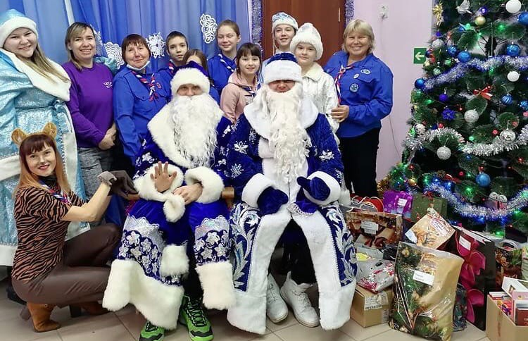
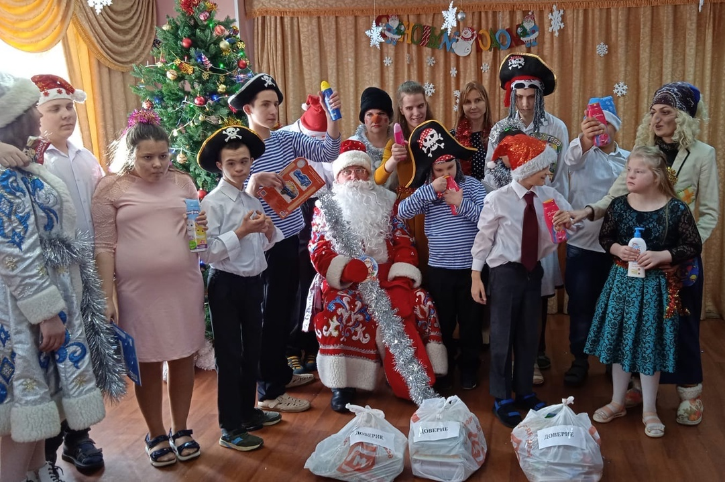
Ни дня без доброго дела!
г. Волгоград
г. Бугульма Татарстан
Социальная акция «Автобус РАДоСти»
Калачевский СРЦ
Нижне-Чирский дом-интернат
Детская межрегиональная общественная организация
«Ассоциация девочек-скаутов»

Slide 3
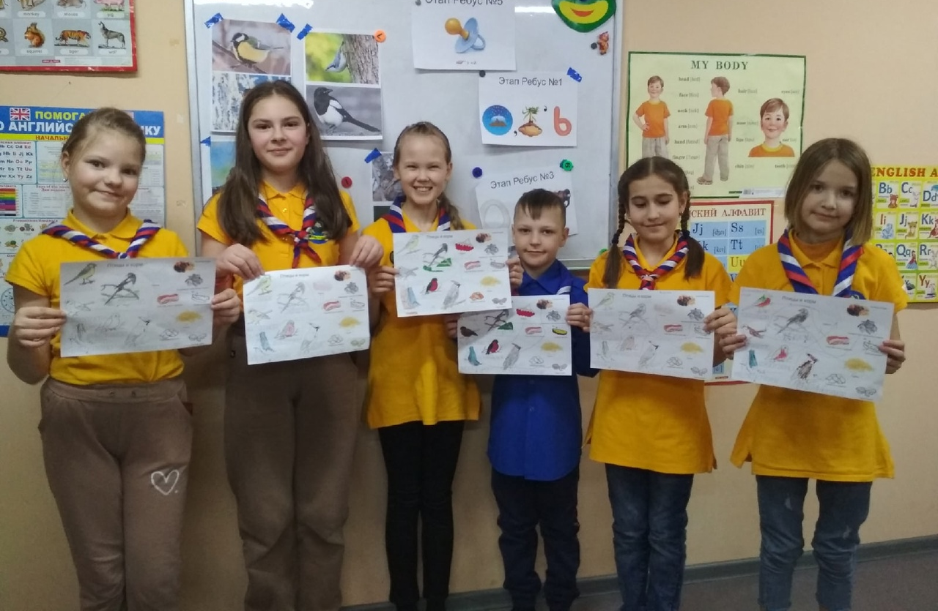
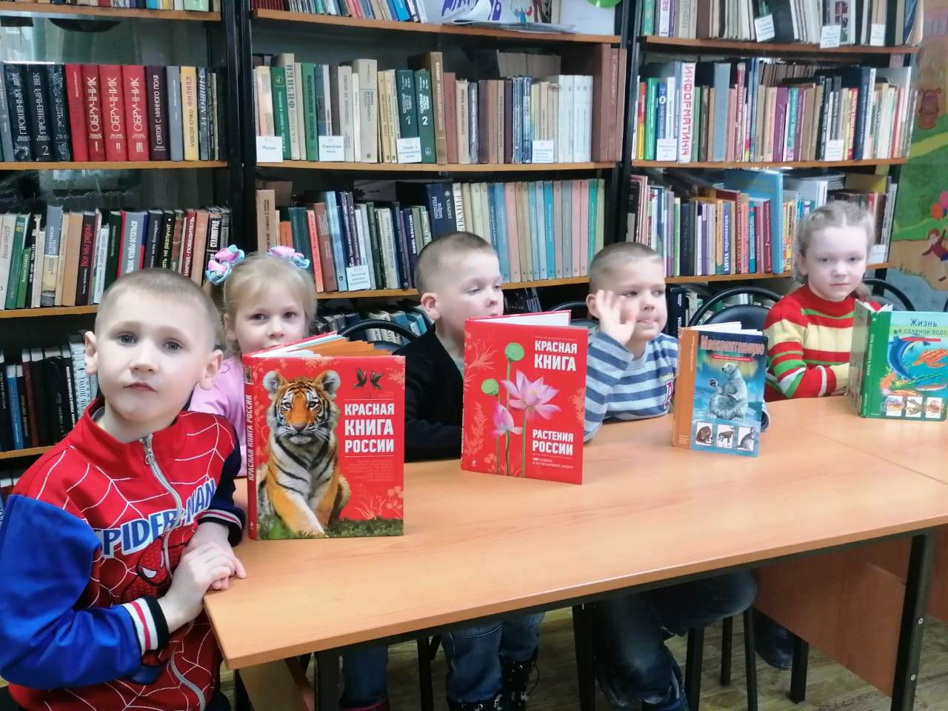
Ни дня без доброго дела!
Межрегиональная экологическая акция «Сбережем лес!»
г. Бугульма Татарстан
Калачевский СРЦ
Детская межрегиональная общественная организация
«Ассоциация девочек-скаутов»

Slide 4
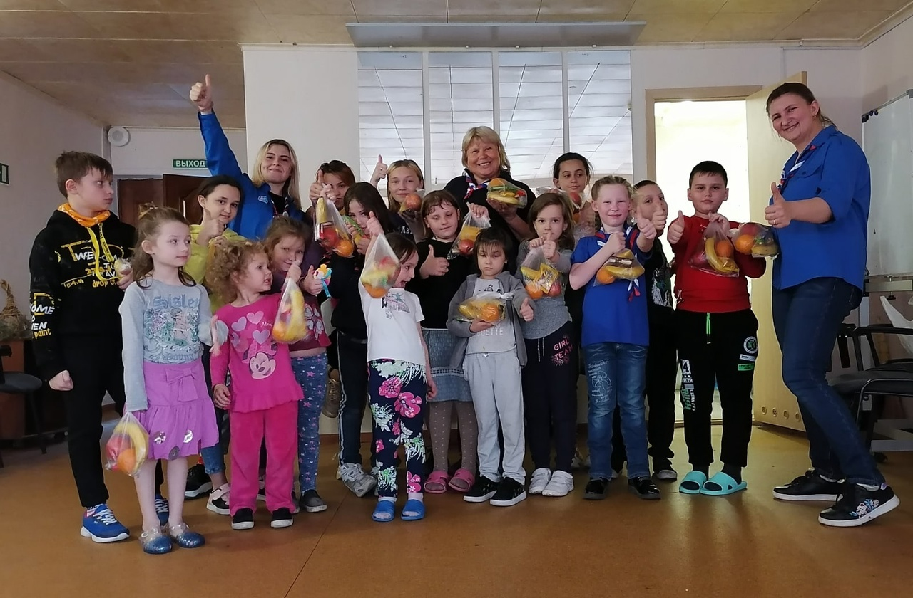
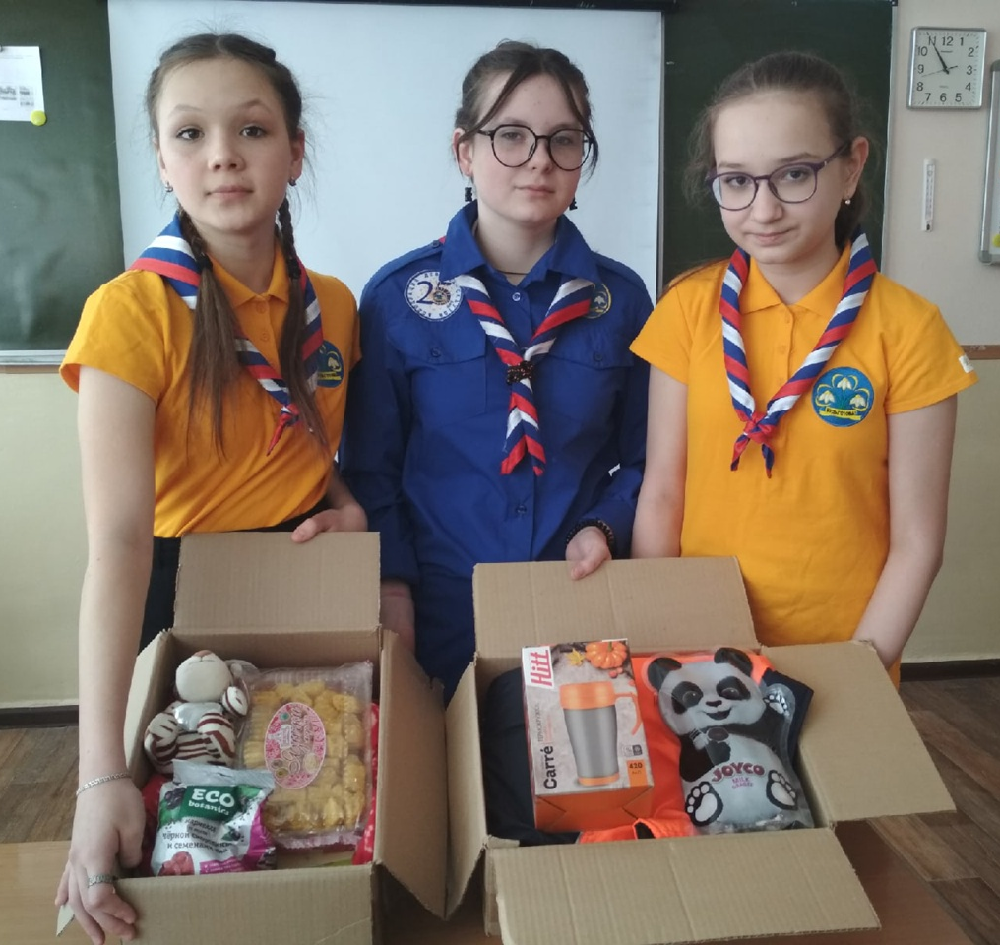
Ни дня без доброго дела!
г. Волгоград
Межрегиональная гуманитарная акция «Отзывчивое сердце»
г. Волгоград
г. Бугульма Татарстан
Детская межрегиональная общественная организация
«Ассоциация девочек-скаутов»

Slide 5
Детская межрегиональная общественная организация
«Ассоциация девочек-скаутов»
2017 г. - международный лагерь «Poacher»;
2017 г. - Ляйсан Сабирова волонтёр в скаутских центрах в Лондоне и Шотландии;
2017 г. - Михайлова Елена и Аскарова Гульназ - волонтеры в скаутском центре в «Фокслиз»;
ноябрь 2017 г. - Образовательная сессия WAGGGS в Будапеште, представитель Егорова Виктория;
2018 г. - Михайлова Елена и Егорова Юлия - волонтеры в скаутском центре в Ферни Крофтс, Англия;
2018 г. - Пенкина Анастасия - волонтёр в Швейцарии;
9-10 октября 2018 г. - 6-ой молодежный форум Беларуси и России «Молодежь за союзное государство» представитель Ефремова София;

Slide 6
Детская межрегиональная общественная организация
«Ассоциация девочек-скаутов»
2017-2018 г. - международный проект TOPAZ (Калининград, Ухта, Москва, Санкт-Петербург, Казань);
2019 г. - Пенкина Анастасия - волонтёр в Ферни Крофтс;
июль 2019 г. - лагерь "Радужный-2019" с англичанками в Волгограде;
декабрь 2019 г. - визит Эммы - гайда из Великобритании в Волгоград (встречи с общественностью)
ноябрь 2019 г. - международный семинар Джульетт Лоу в Швейцарии «Our Chalet», представители Кузьмина Виктория и Седова Дарья;
международный день размышлений, который проводится ежегодно.

Slide 7
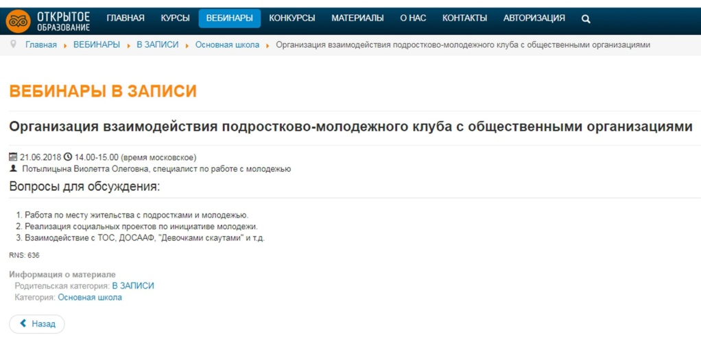
Детская межрегиональная общественная организация
«Ассоциация девочек-скаутов»
ноябрь - декабрь 2018 г. - Пройден курс обучения по дополнительной профессиональной программе повышения квалификации по теме "Организация работы с молодежью на пространстве" СНГ.
На сайте организации «Открытое образование» - провела вебинар на тему «Организация взаимодействия подростково-молодежного клуба с общественными организациями», где рассказала о сотрудничестве с АДС и др.

Slide 8
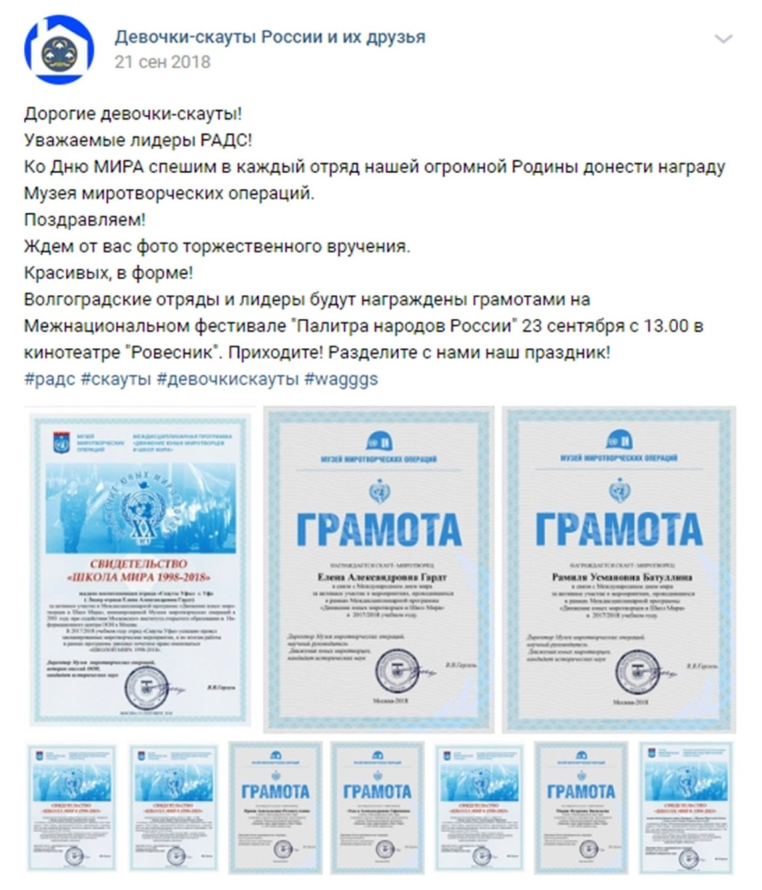
Детская межрегиональная общественная организация
«Ассоциация девочек-скаутов»
Отряды РАДС являются участниками Всероссийского проекта «Школа МИРА», и активные скауты-миротворцы ежегодно отмечаются Сертификатом участника этого проекта в День МИРА 21 сентября, ежегодно;

Slide 9
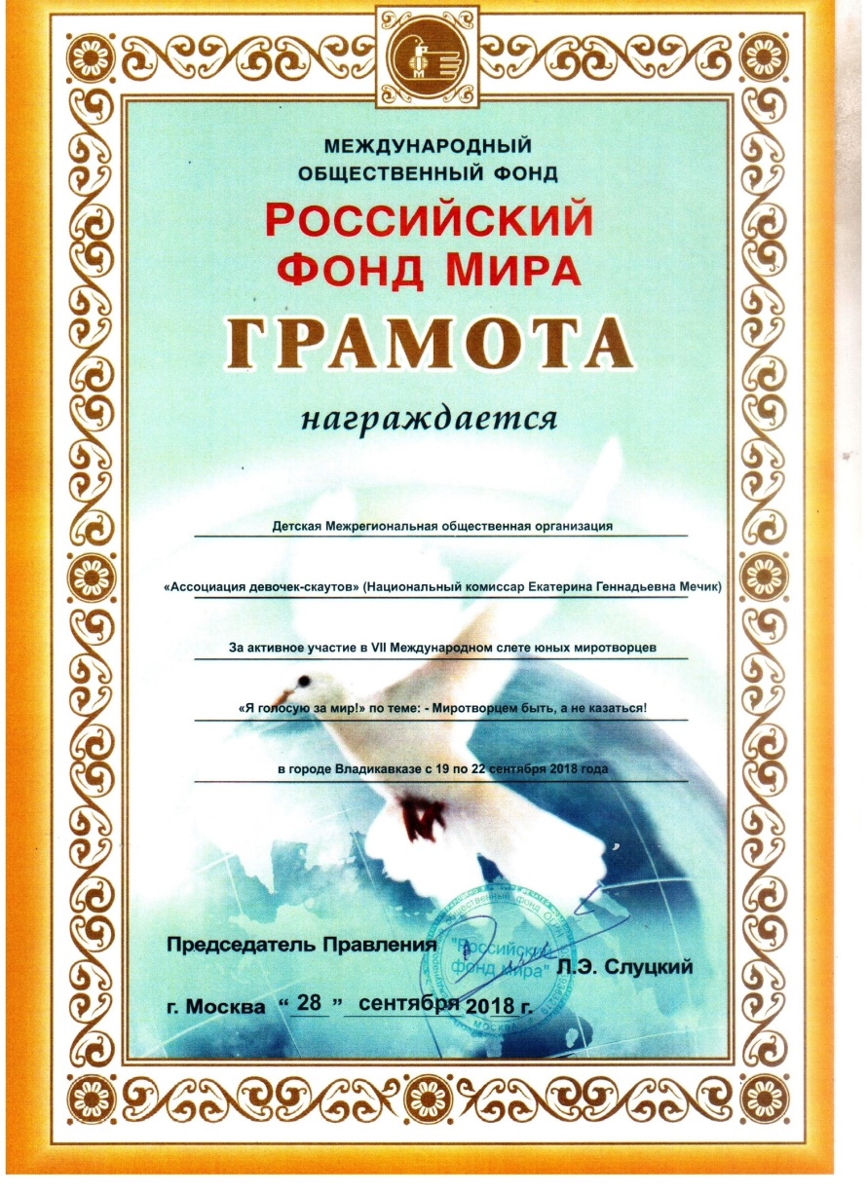
Детская межрегиональная общественная организация
«Ассоциация девочек-скаутов»
дистанционное участие в VII Всероссийском слете юных миротворцев 2018 г. Владикавказ («Кстати» Волгоград, «Скауты Бугульмы» Татарстан);

Slide 10


«Ассоциация девочек-скаутов»
Мисс - миротворец 2018 г. Владикавказ;

Slide 11

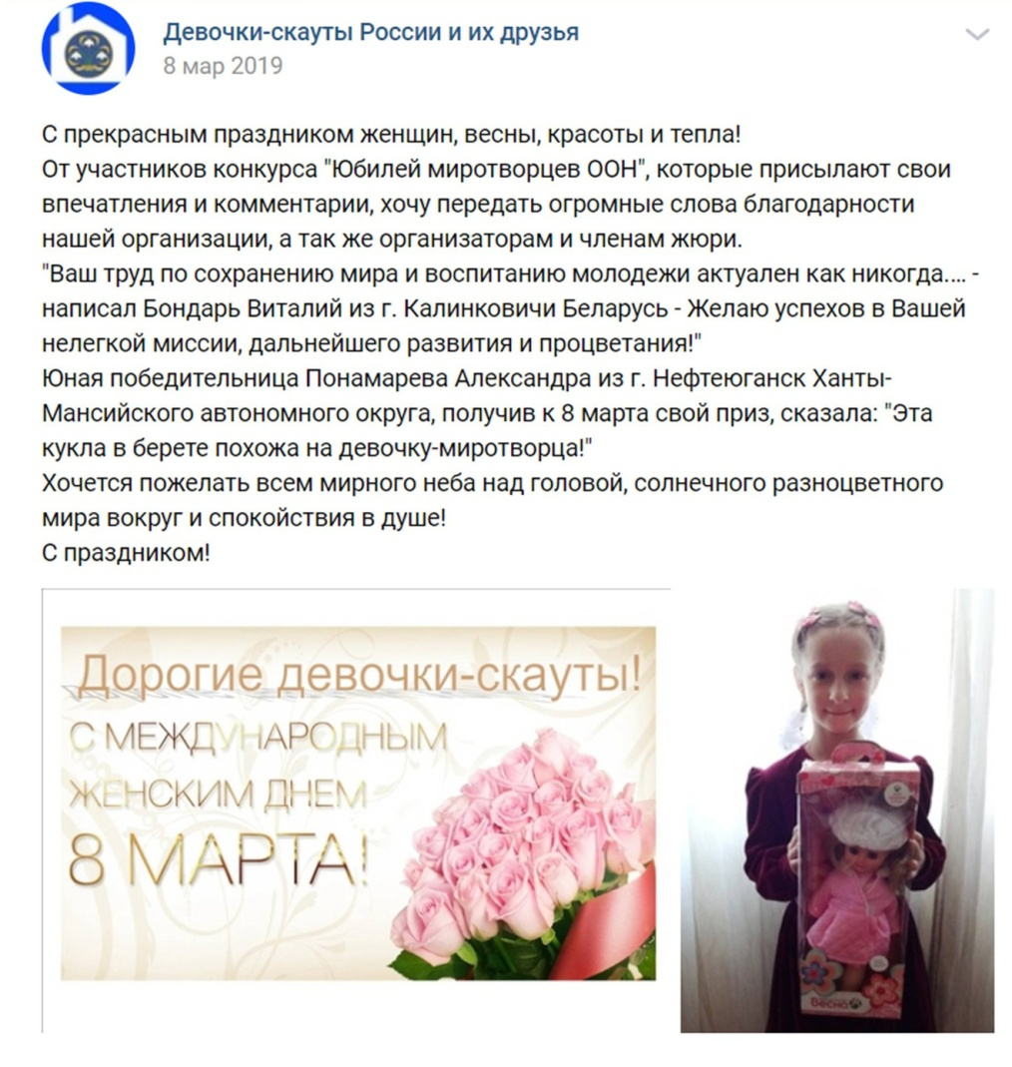
Детская межрегиональная общественная организация
«Ассоциация девочек-скаутов»
"Юбилей миротворцев ООН" 2018- 2019 гг.. 227 работ . Спец. номинация «Женщины - миротворцы»;

Slide 12
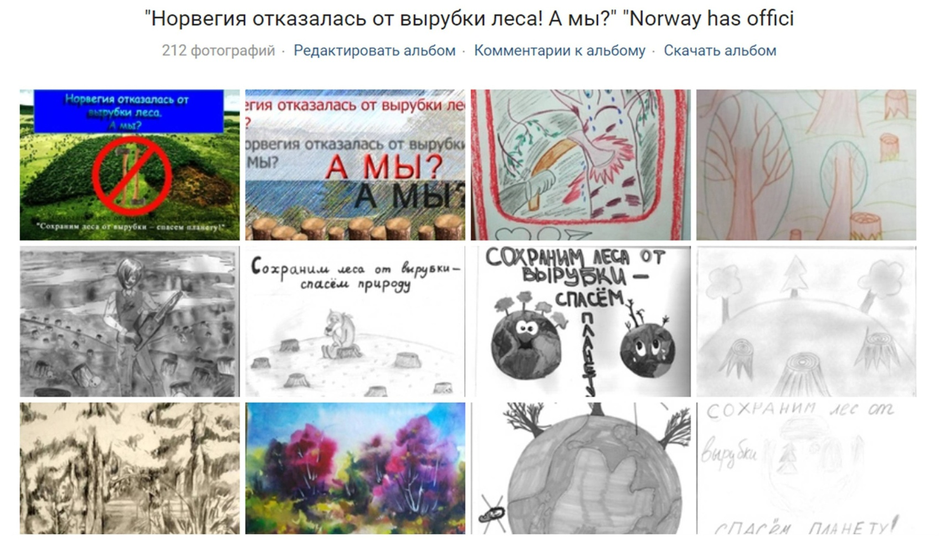
Детская межрегиональная общественная организация
«Ассоциация девочек-скаутов»
международный конкурс плакатов и творческих работ юных миротворцев, посвященный сохранению лесов планеты "Норвегия отказалась от вырубки леса! А мы?" "Norway has officially abandoned deforestation! What about us?" На конкурс прислано 212 работ

Slide 13
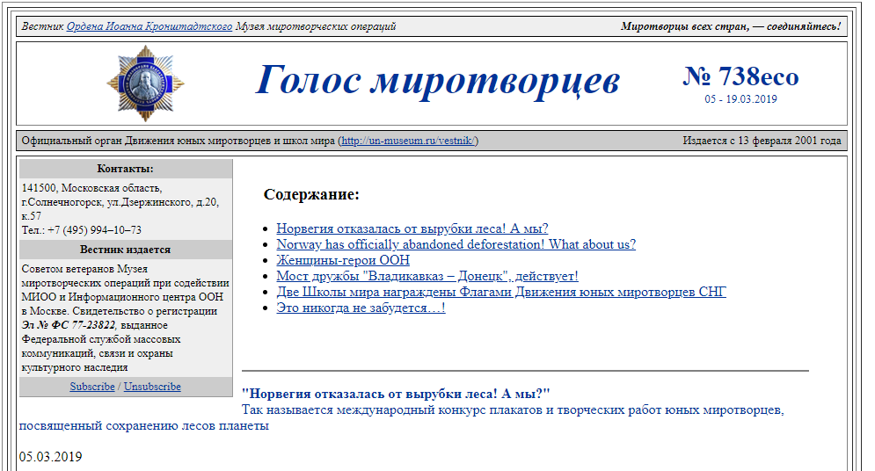

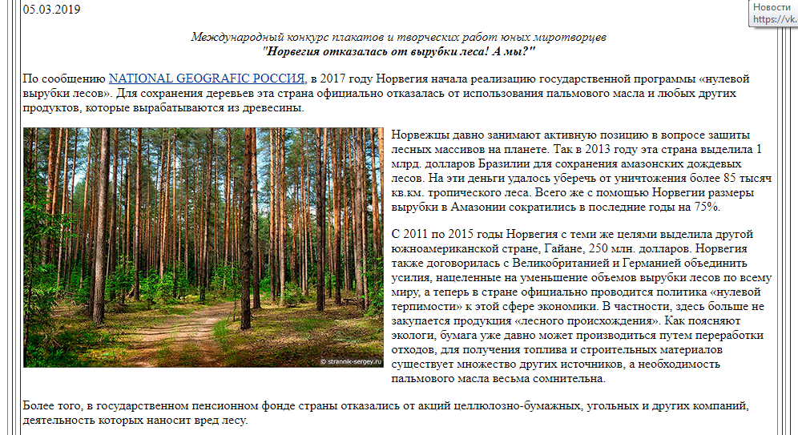
Детская межрегиональная общественная организация
«Ассоциация девочек-скаутов»
http://un-museum.ru/
vestnik/738eco.htm#1

Slide 14

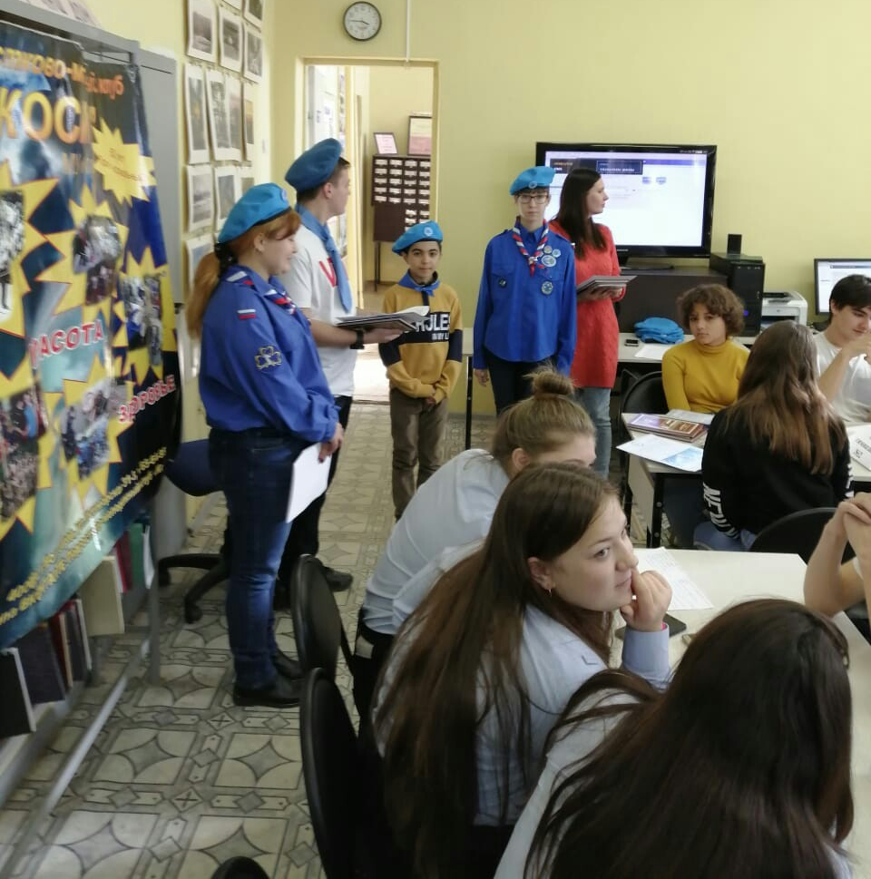
Детская межрегиональная общественная организация
«Ассоциация девочек-скаутов»
Модель ЮНЕП: «Изменение климата. Что желать жителям Земли?»
В дистанционной онлайн встрече приняли участие отряды «Расправим крылья» (Косомольск-на-Амуре), «Эдельвейс» ( Новокузнецк), «Скауты Бугульмы» ( Бугульма), «Кстати» и «Скитлз» (Волгоград).

Slide 15
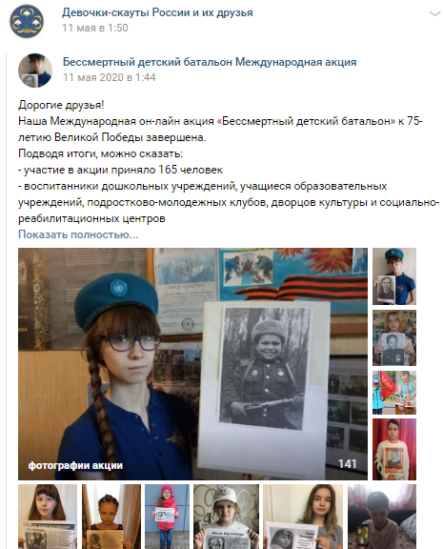
Детская межрегиональная общественная организация
«Ассоциация девочек-скаутов»
Бессмертный
детский батальон 2020 г.

Slide 16
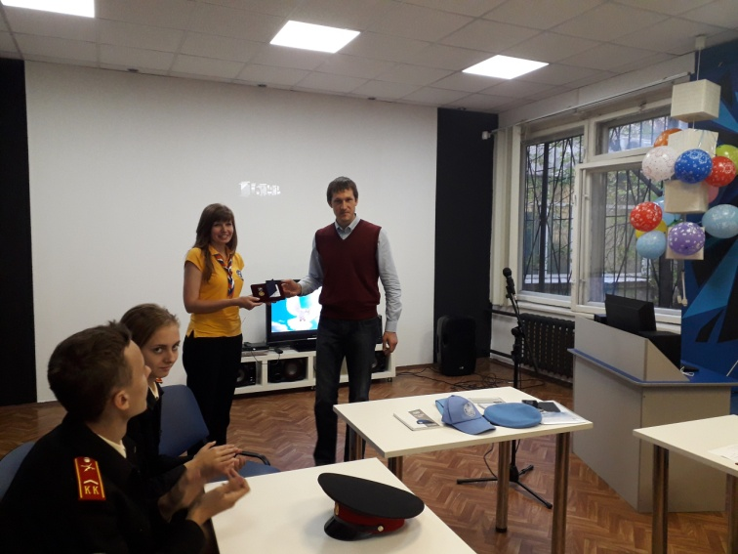
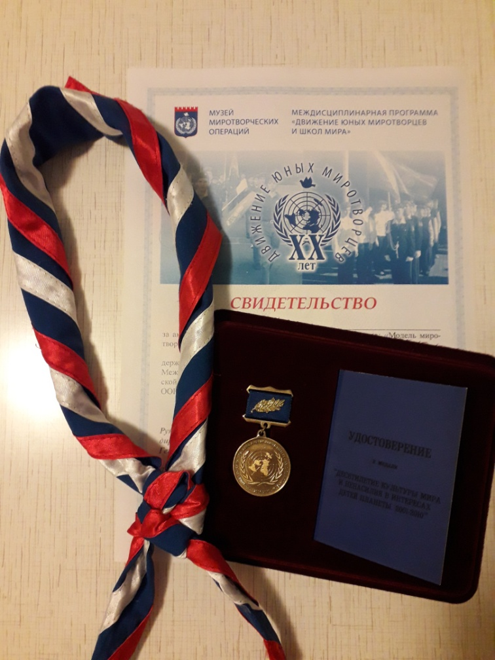
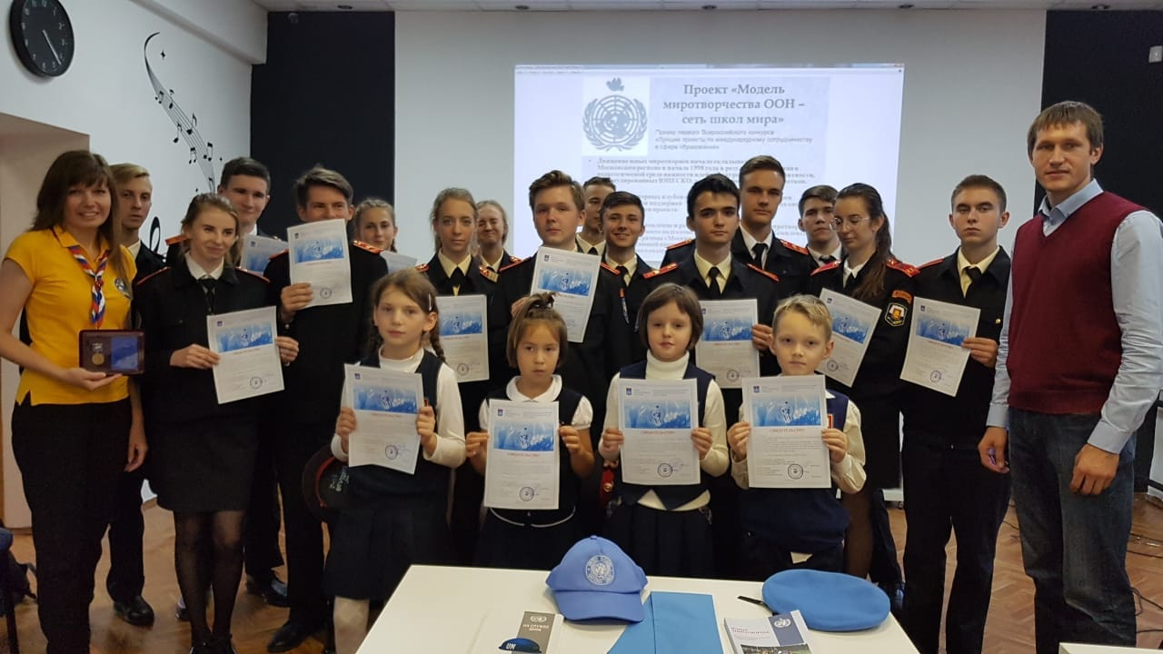
Детская межрегиональная общественная организация
«Ассоциация девочек-скаутов»
21 сентября 2018 г. - МЕДАЛЬЮ "Десятилетия культуры Мира и ненасилия в интересах детей Планеты. 2001-2010". Награждена Екатерина Мечик

Slide 17
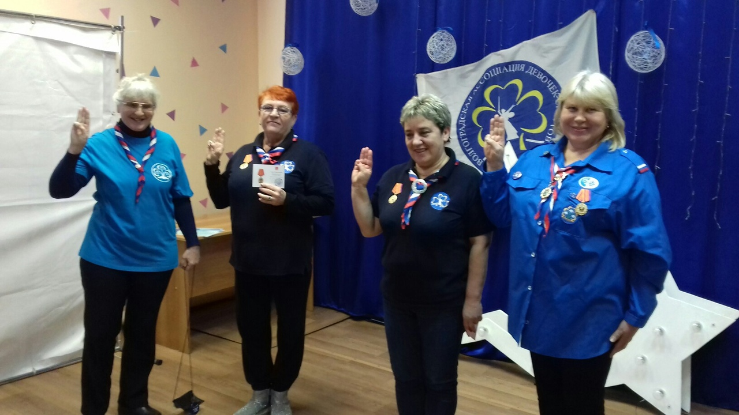
Детская межрегиональная общественная организация
«Ассоциация девочек-скаутов»
Юбилейной медалью к 100-летию комсомола по ходатайству в «Союз комсомольских поколений» были отмечены лидеры ВАДС: Ольга Скубиро, Галина Ивакина, Виолетта Потылицына, Тамара Васильевна Скубиро

Slide 18
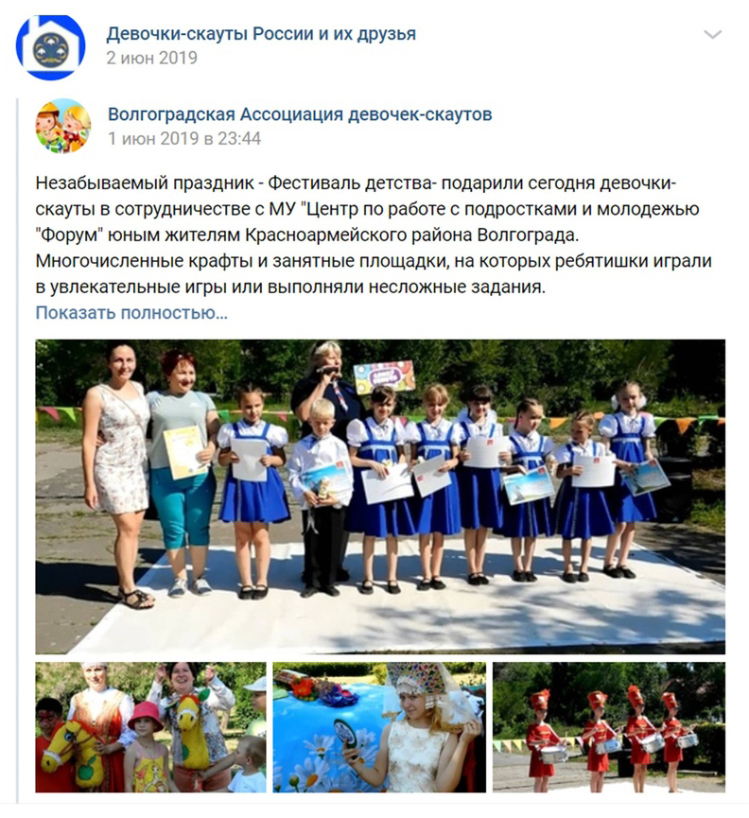
Детская межрегиональная общественная организация
«Ассоциация девочек-скаутов»
Праздник детства в парке Пионерском 2018-2019

Slide 19
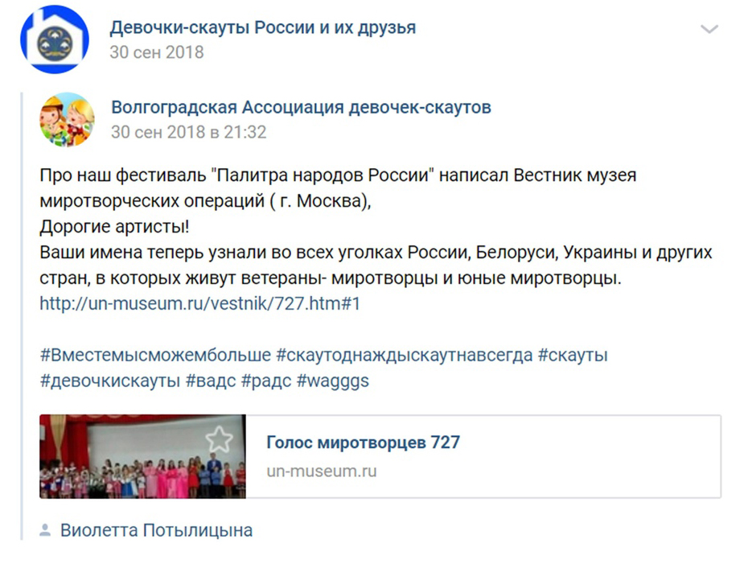
Детская межрегиональная общественная организация
«Ассоциация девочек-скаутов»
Фестиваль «Палитра народов России» ко Дню МИРА 2019

Slide 20

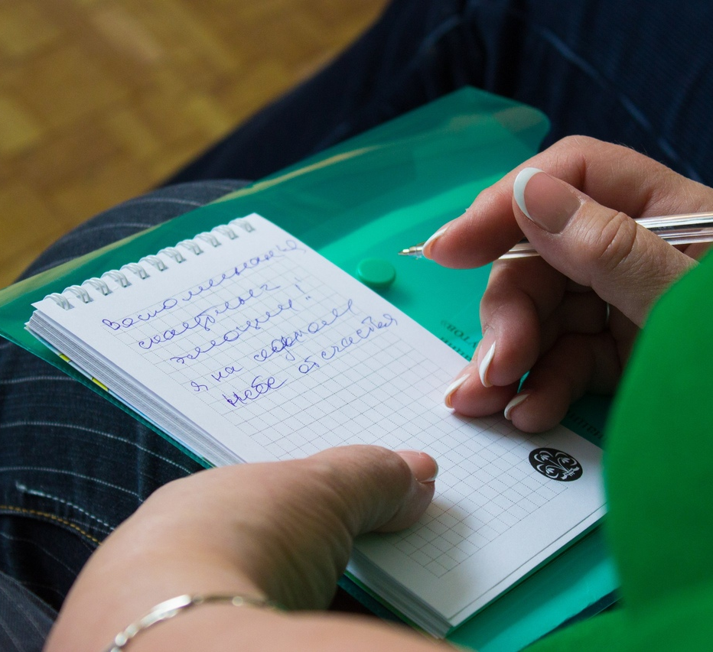
«Ассоциация девочек-скаутов»
Детская межрегиональная общественная организация
Мероприятия к юбилею РАДС

Slide 21
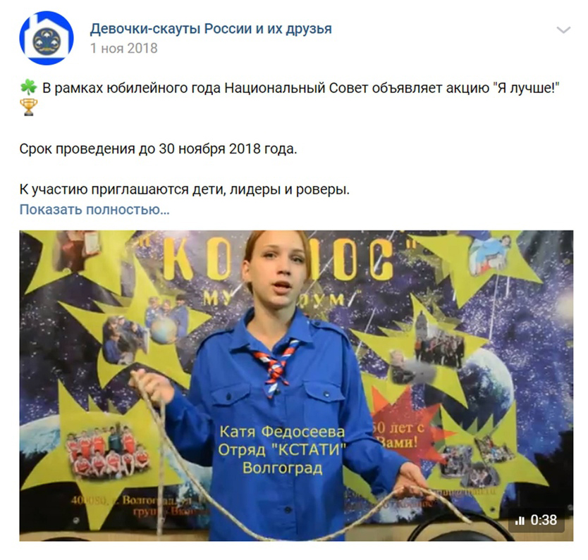
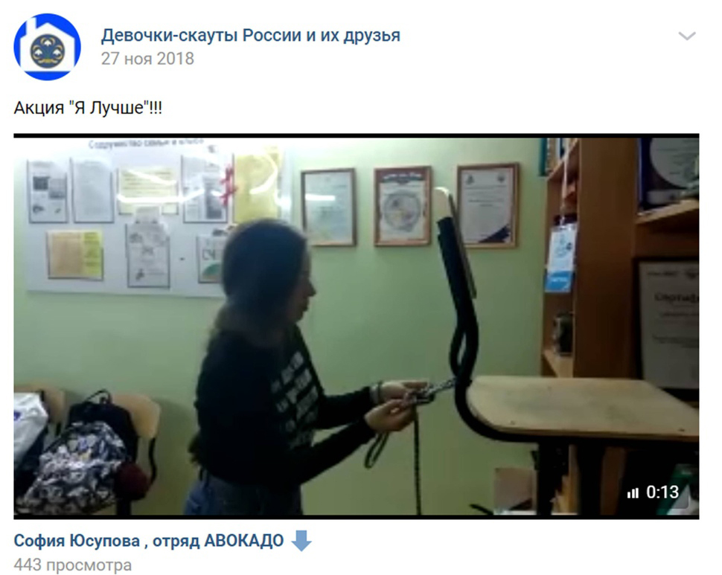
Детская межрегиональная общественная организация
«Ассоциация девочек-скаутов»
Акция «я лучше!»

Slide 22
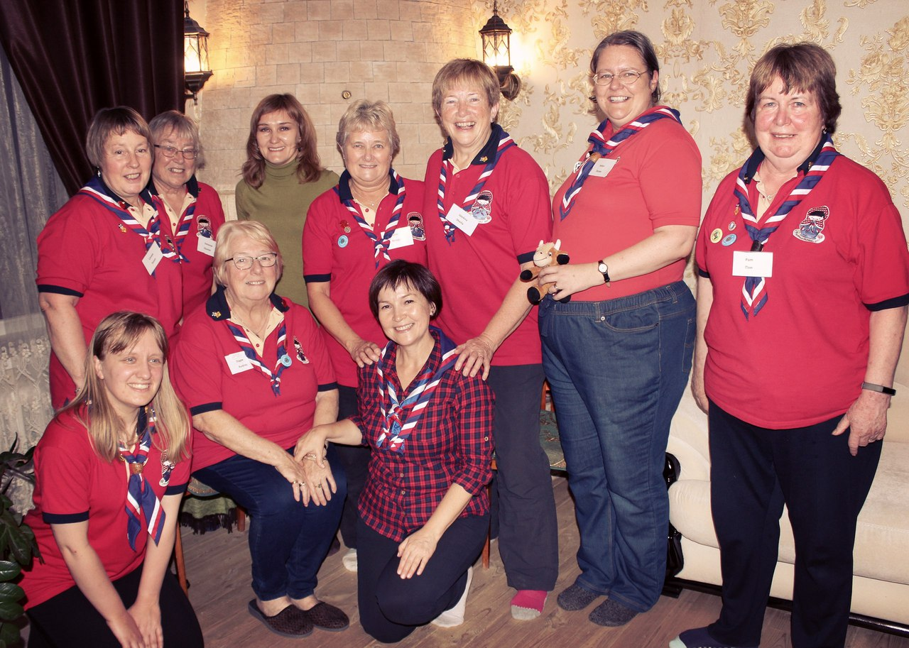
Детская межрегиональная общественная организация
«Ассоциация девочек-скаутов»
октябрь 2017 год. Проведение этапа международного проекта «Топаз» в г. Бугульме республики Татарстан.

Slide 23
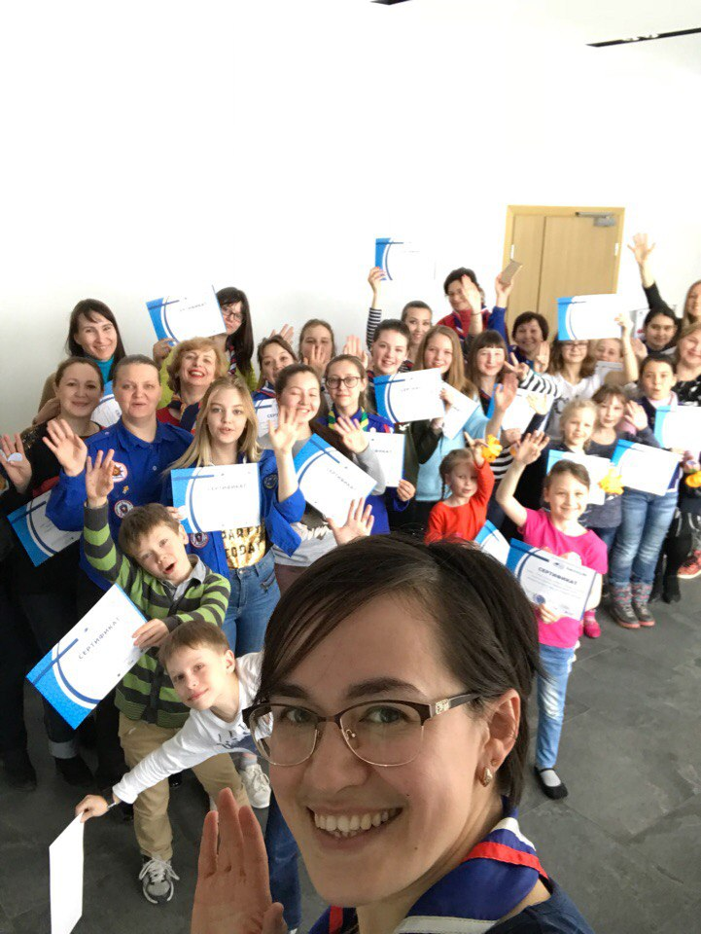
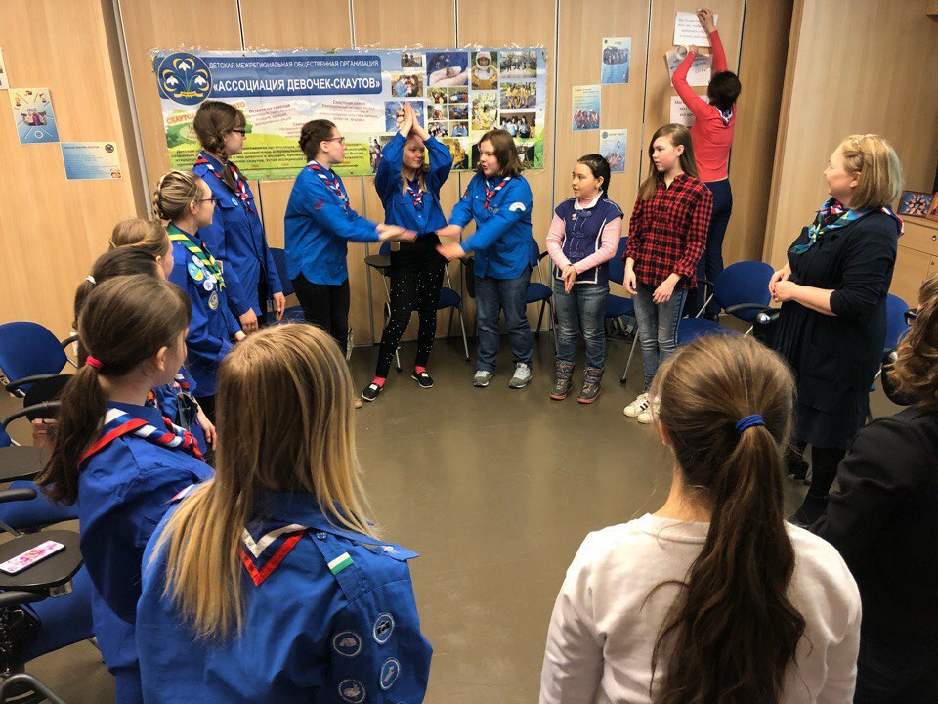
Детская межрегиональная общественная организация
«Ассоциация девочек-скаутов»
Март 2018 года. Участие отряда Бугульмы в этапе международного проекта «Free being me» в г. Уфе.

Slide 24
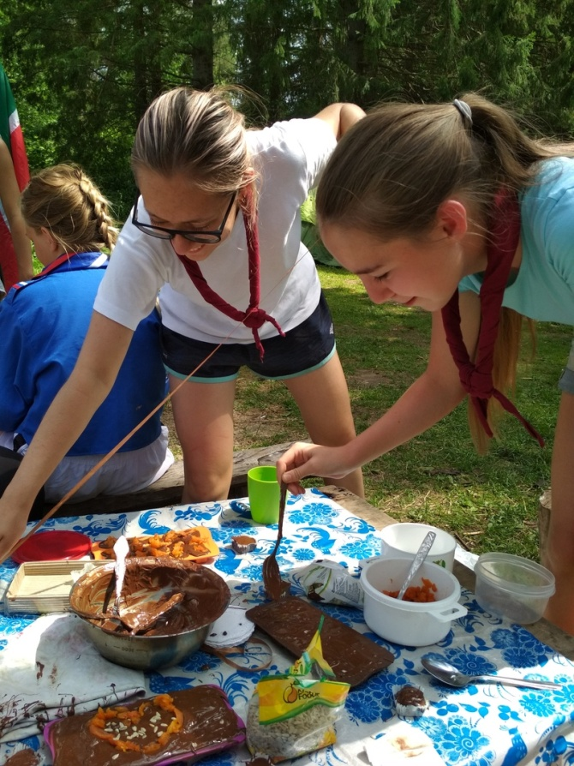
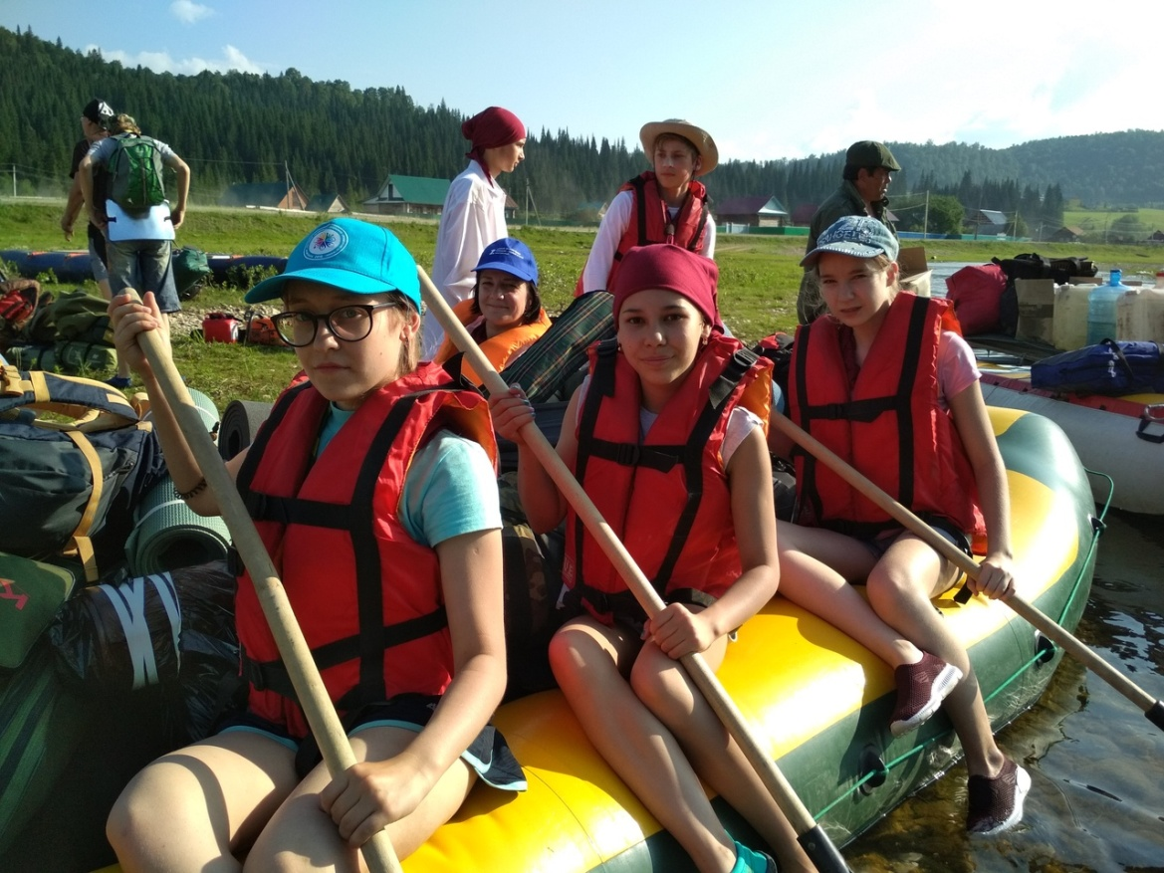
«Ассоциация девочек-скаутов»
Детская межрегиональная общественная организация
Июль 2018 год. РАДоСтный сплав по реке ЗИЛИм республика Башкортостан совместно со скаутами Уфы, Бугульмы.
Цель проекта: отрабатывались навыки командной работы в условиях водного похода.

Slide 25
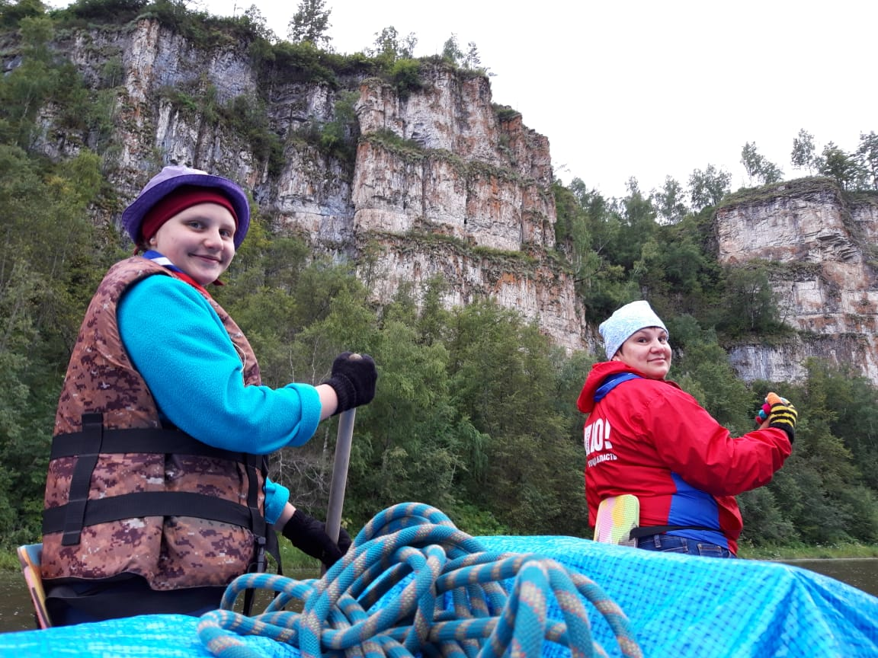
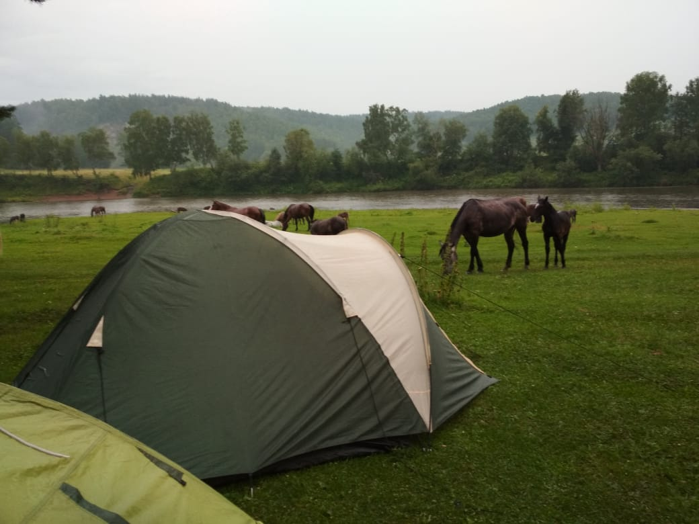
Детская межрегиональная общественная организация
«Ассоциация девочек-скаутов»
Июль 2019 г. - Сплав по реке Агидель республика Башкорстостан.
Участники проекта: скауты Бугульмы, Уфы, Жирновска.
Цель проекта: Отработка навыков командной работы и организационных навыков проведения в условиях летнего палаточного лагеря.

Slide 26
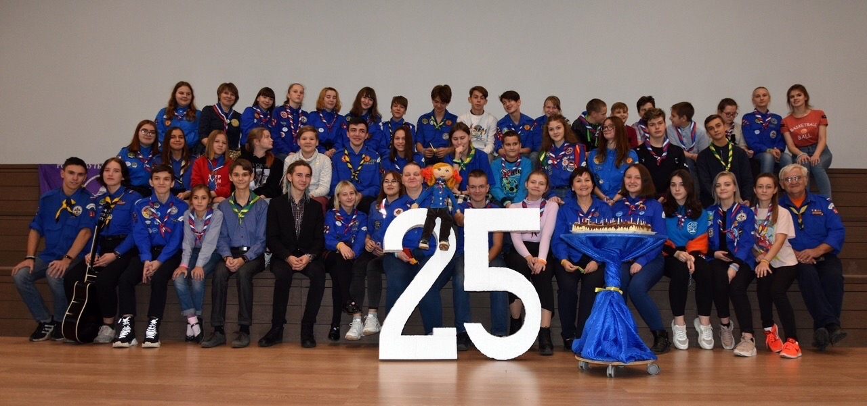
Детская межрегиональная общественная организация
«Ассоциация девочек-скаутов»
Октябрь 2019 года – юбилейный год РАДС. В Бугульме проведено празднование круглой даты со скаутами Уфы, Казани, Елабуги, Бугульмы.

Slide 27
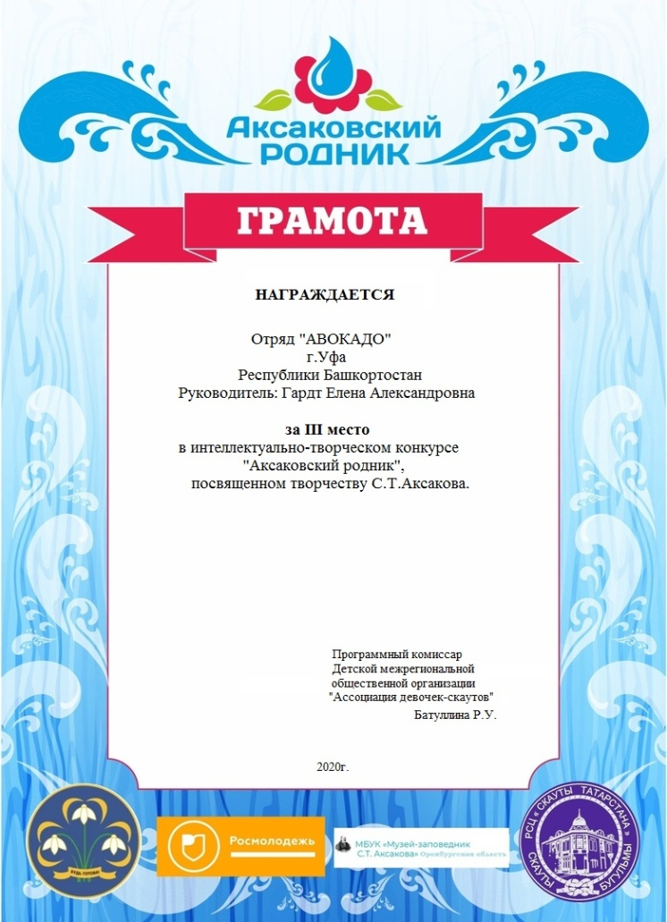

Детская межрегиональная общественная организация
«Ассоциация девочек-скаутов»
2019-2020 Грантовый проект РАДС «Аксаковский родник». Он посвящен творчеству писателя С.Т. Аксакова. Творческие задания выполняли 8 отрядов РАДС.

Slide 28
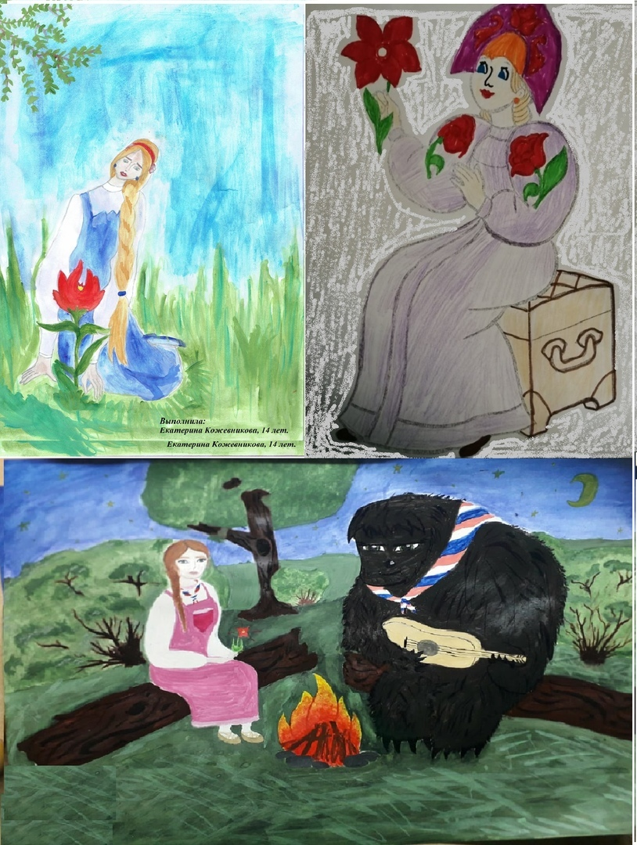

Детская межрегиональная общественная организация
«Ассоциация девочек-скаутов»

Slide 29
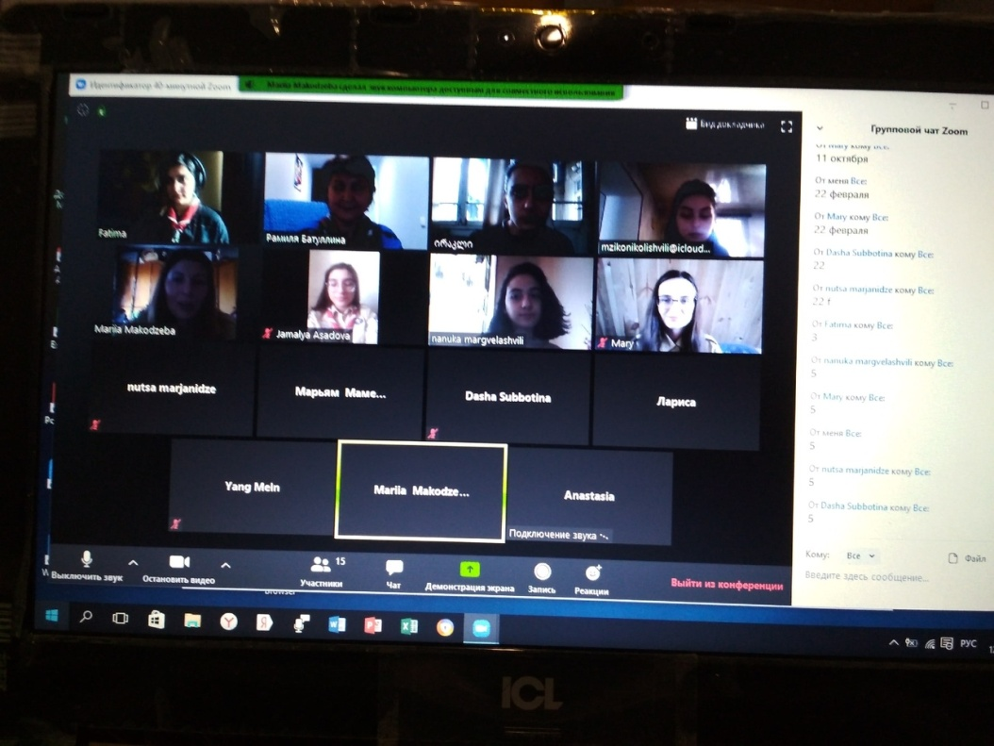
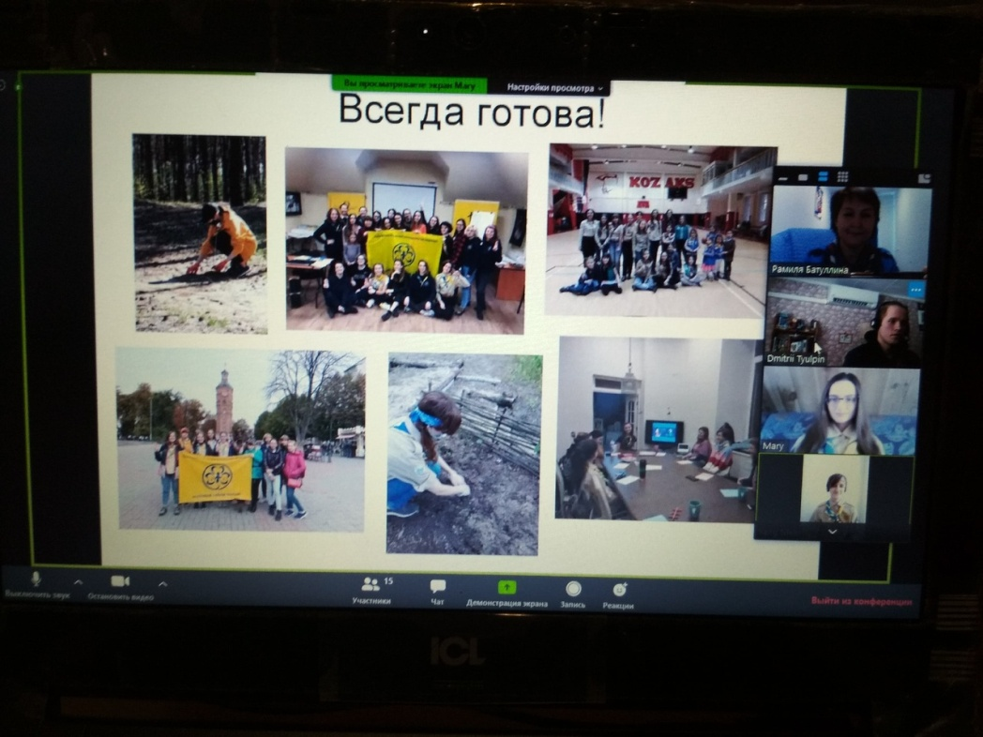
Детская межрегиональная общественная организация
«Ассоциация девочек-скаутов»
Апрель 2020 года. - Участите в международная встреча девочек-скаутов. В нем приняли участие девочки – скауты Финляндии, Азербайджана, Украины, Грузии. РАДС представлял отряд из Бугульмы.

Slide 30
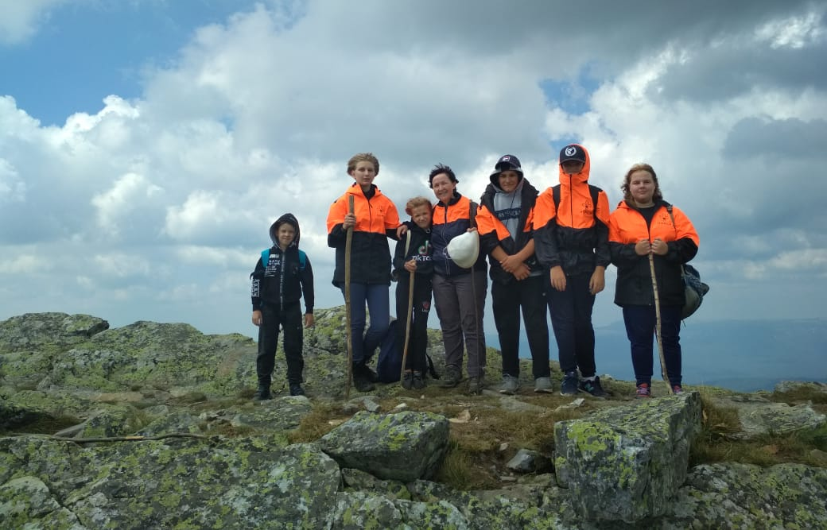
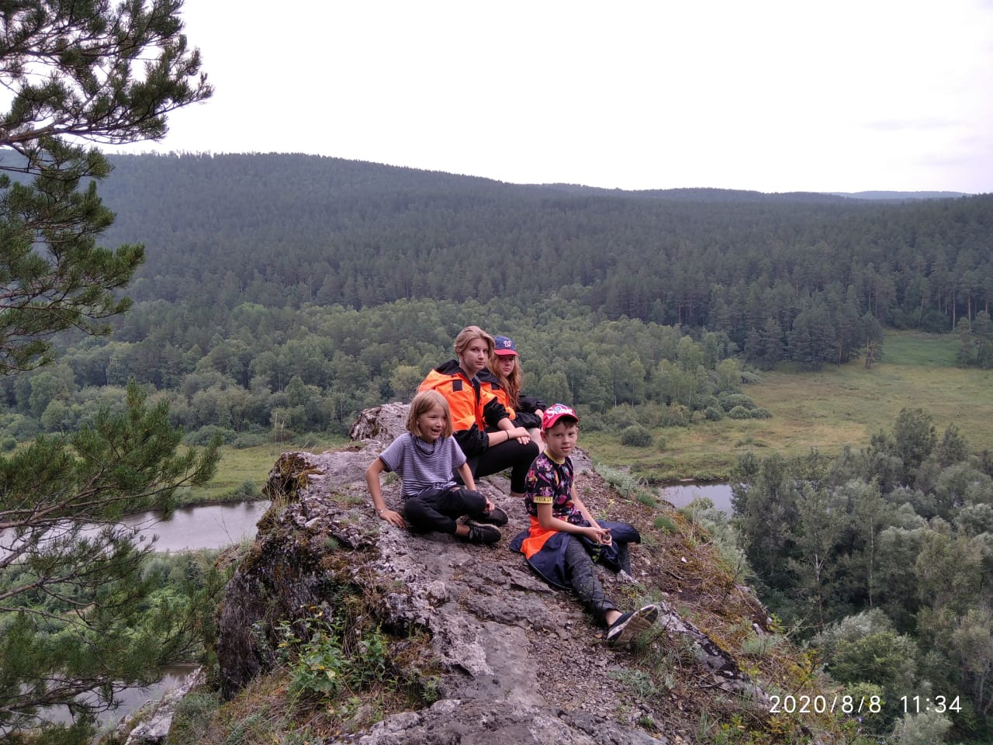
Детская межрегиональная общественная организация
«Ассоциация девочек-скаутов»
Июль 2020. Республика Башкортостан, Челябинская область. Восхождение на гору Иремель и сплав по реке Юрюзань.
Участники проекта: Скауты Бугульмы, Казани.
Цель проекта: отработка навыков проведения горного пешего похода и приобретение опыта использования сплавного оборудования.

Slide 31
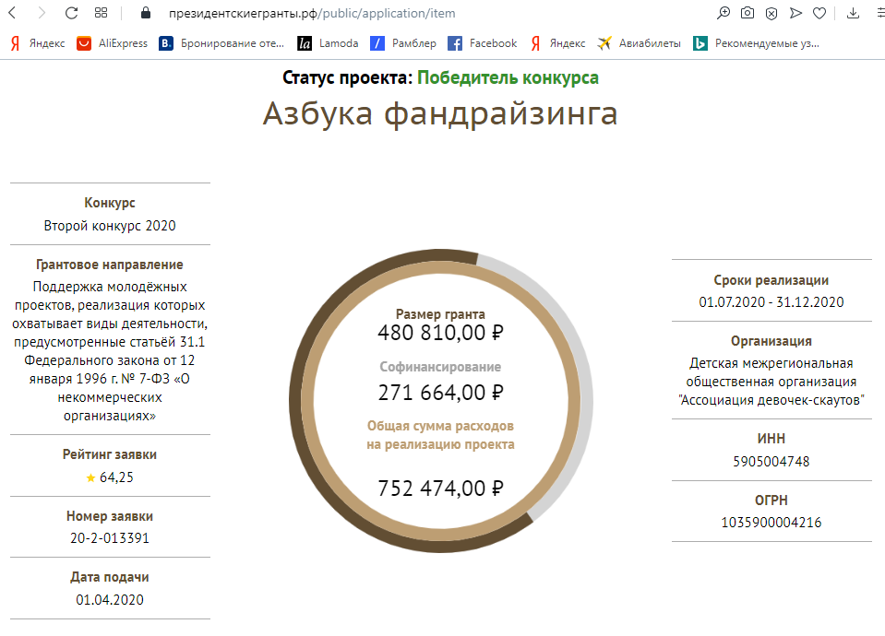

«Ассоциация девочек-скаутов»
Детская межрегиональная общественная организация
2020 год. Проект «Азбука фандрайзинга» реализуется совместно с Фондом «Созидание» г. Москва.
Проект получил поддержку Фонда Президентских грантов.

Slide 32
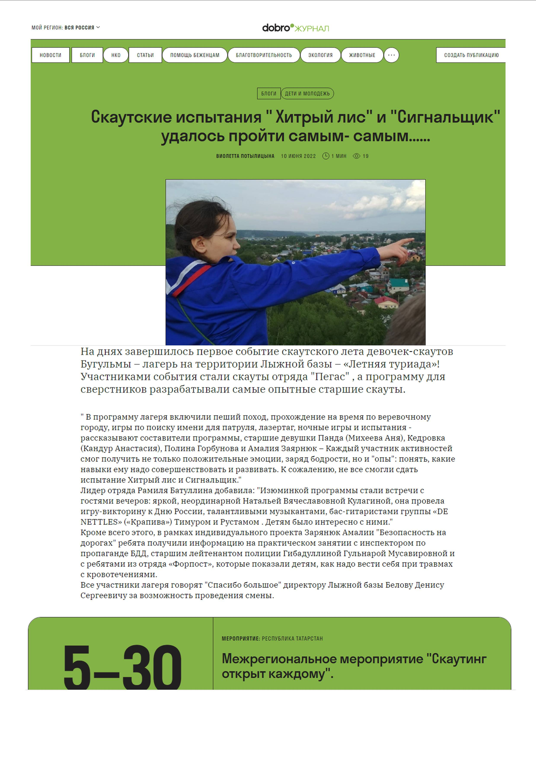
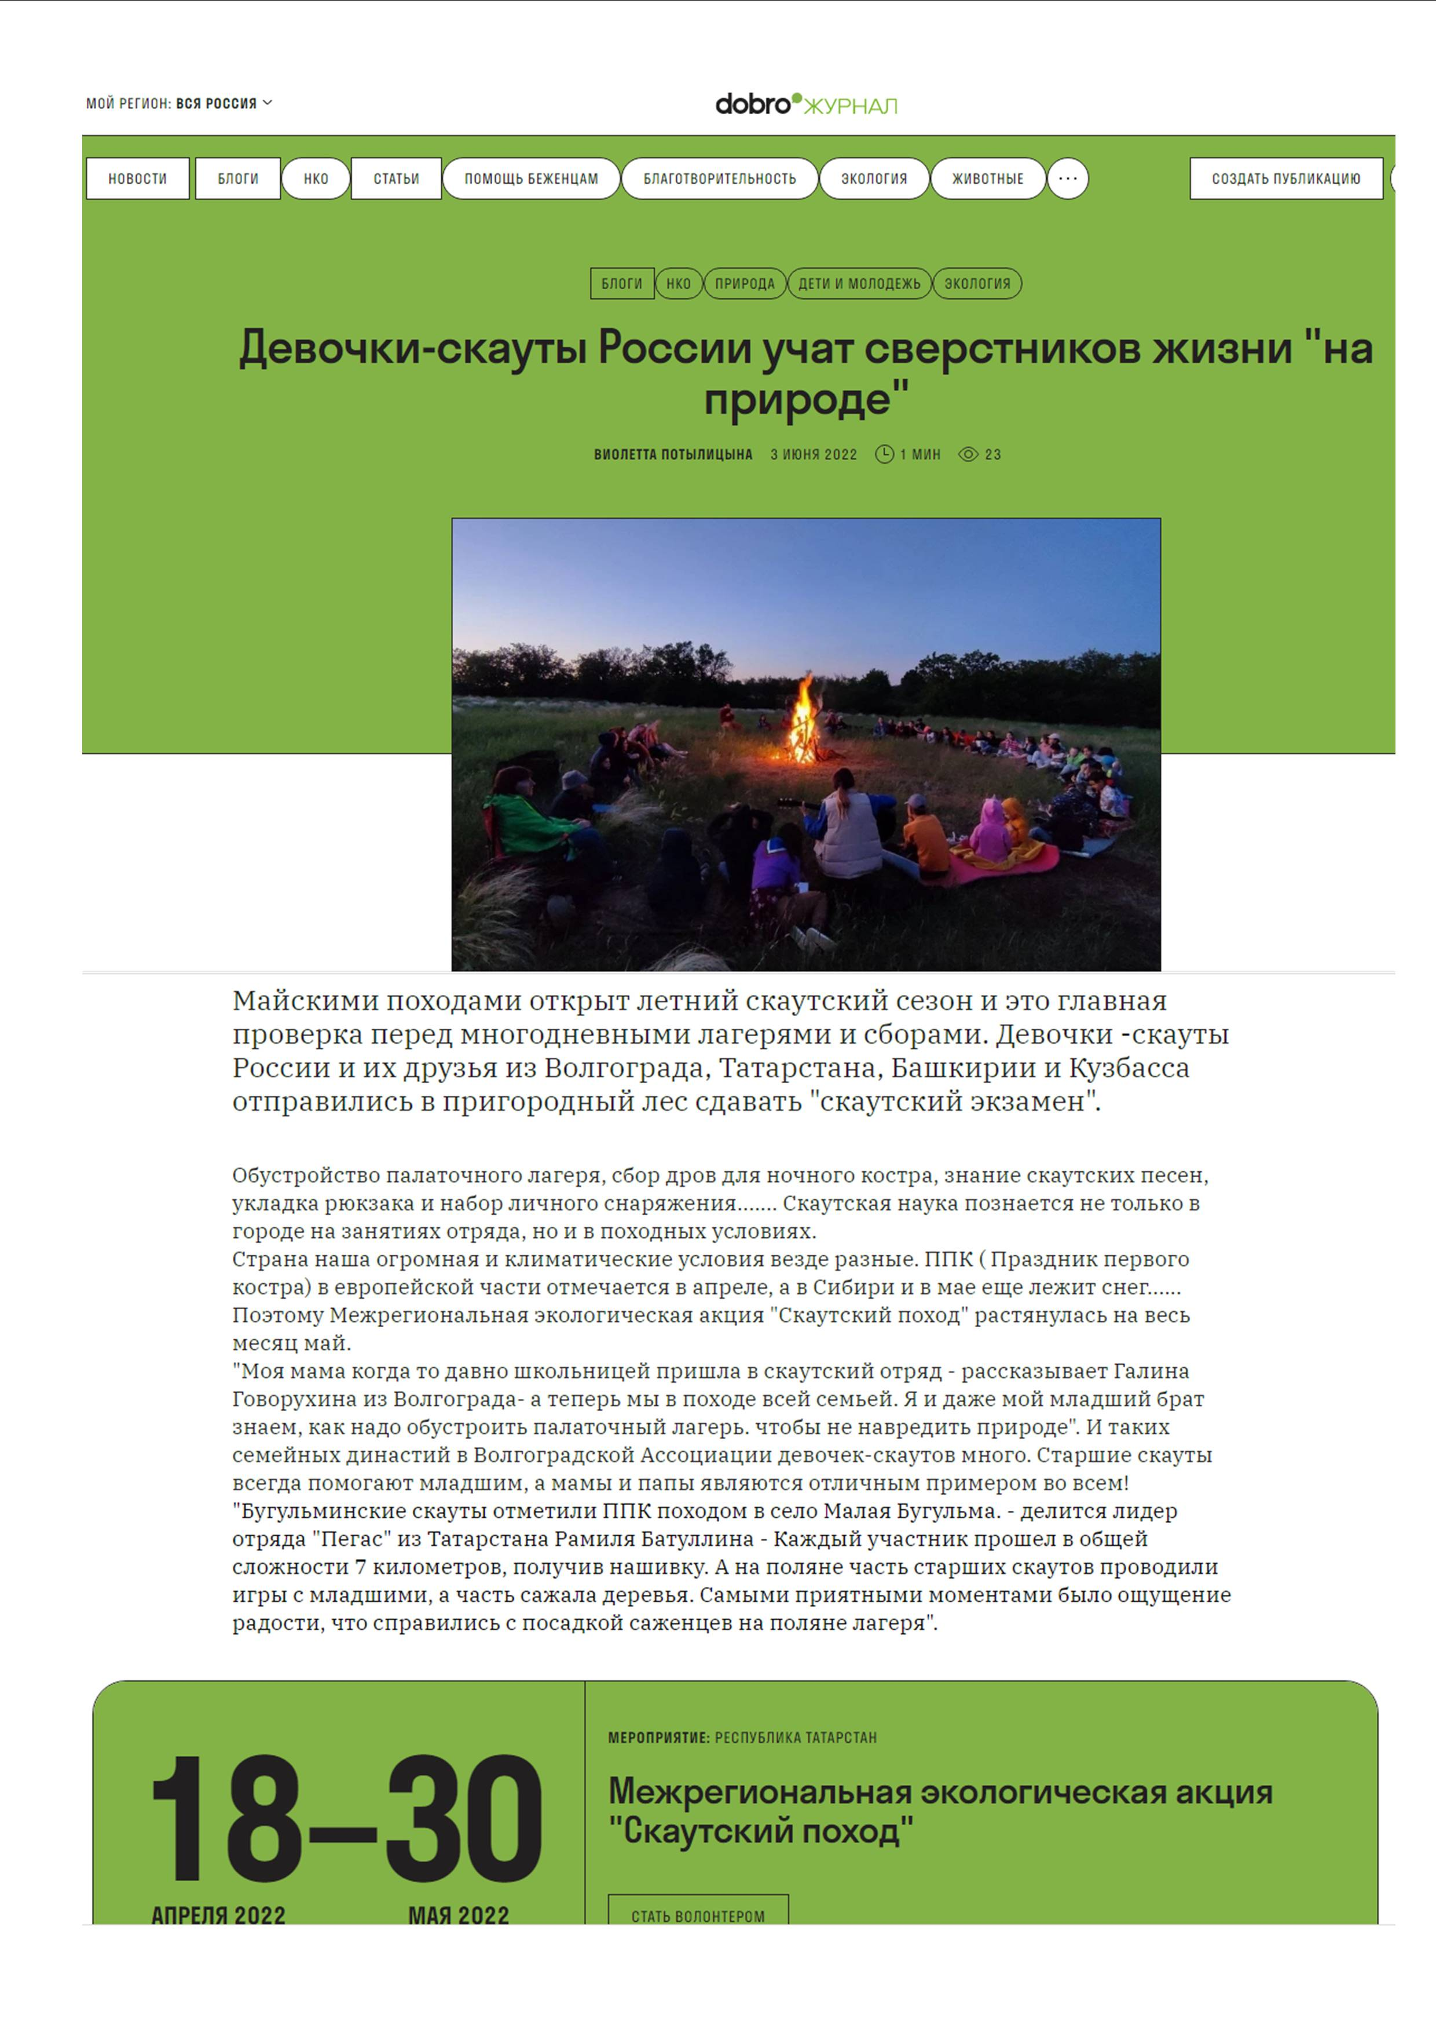
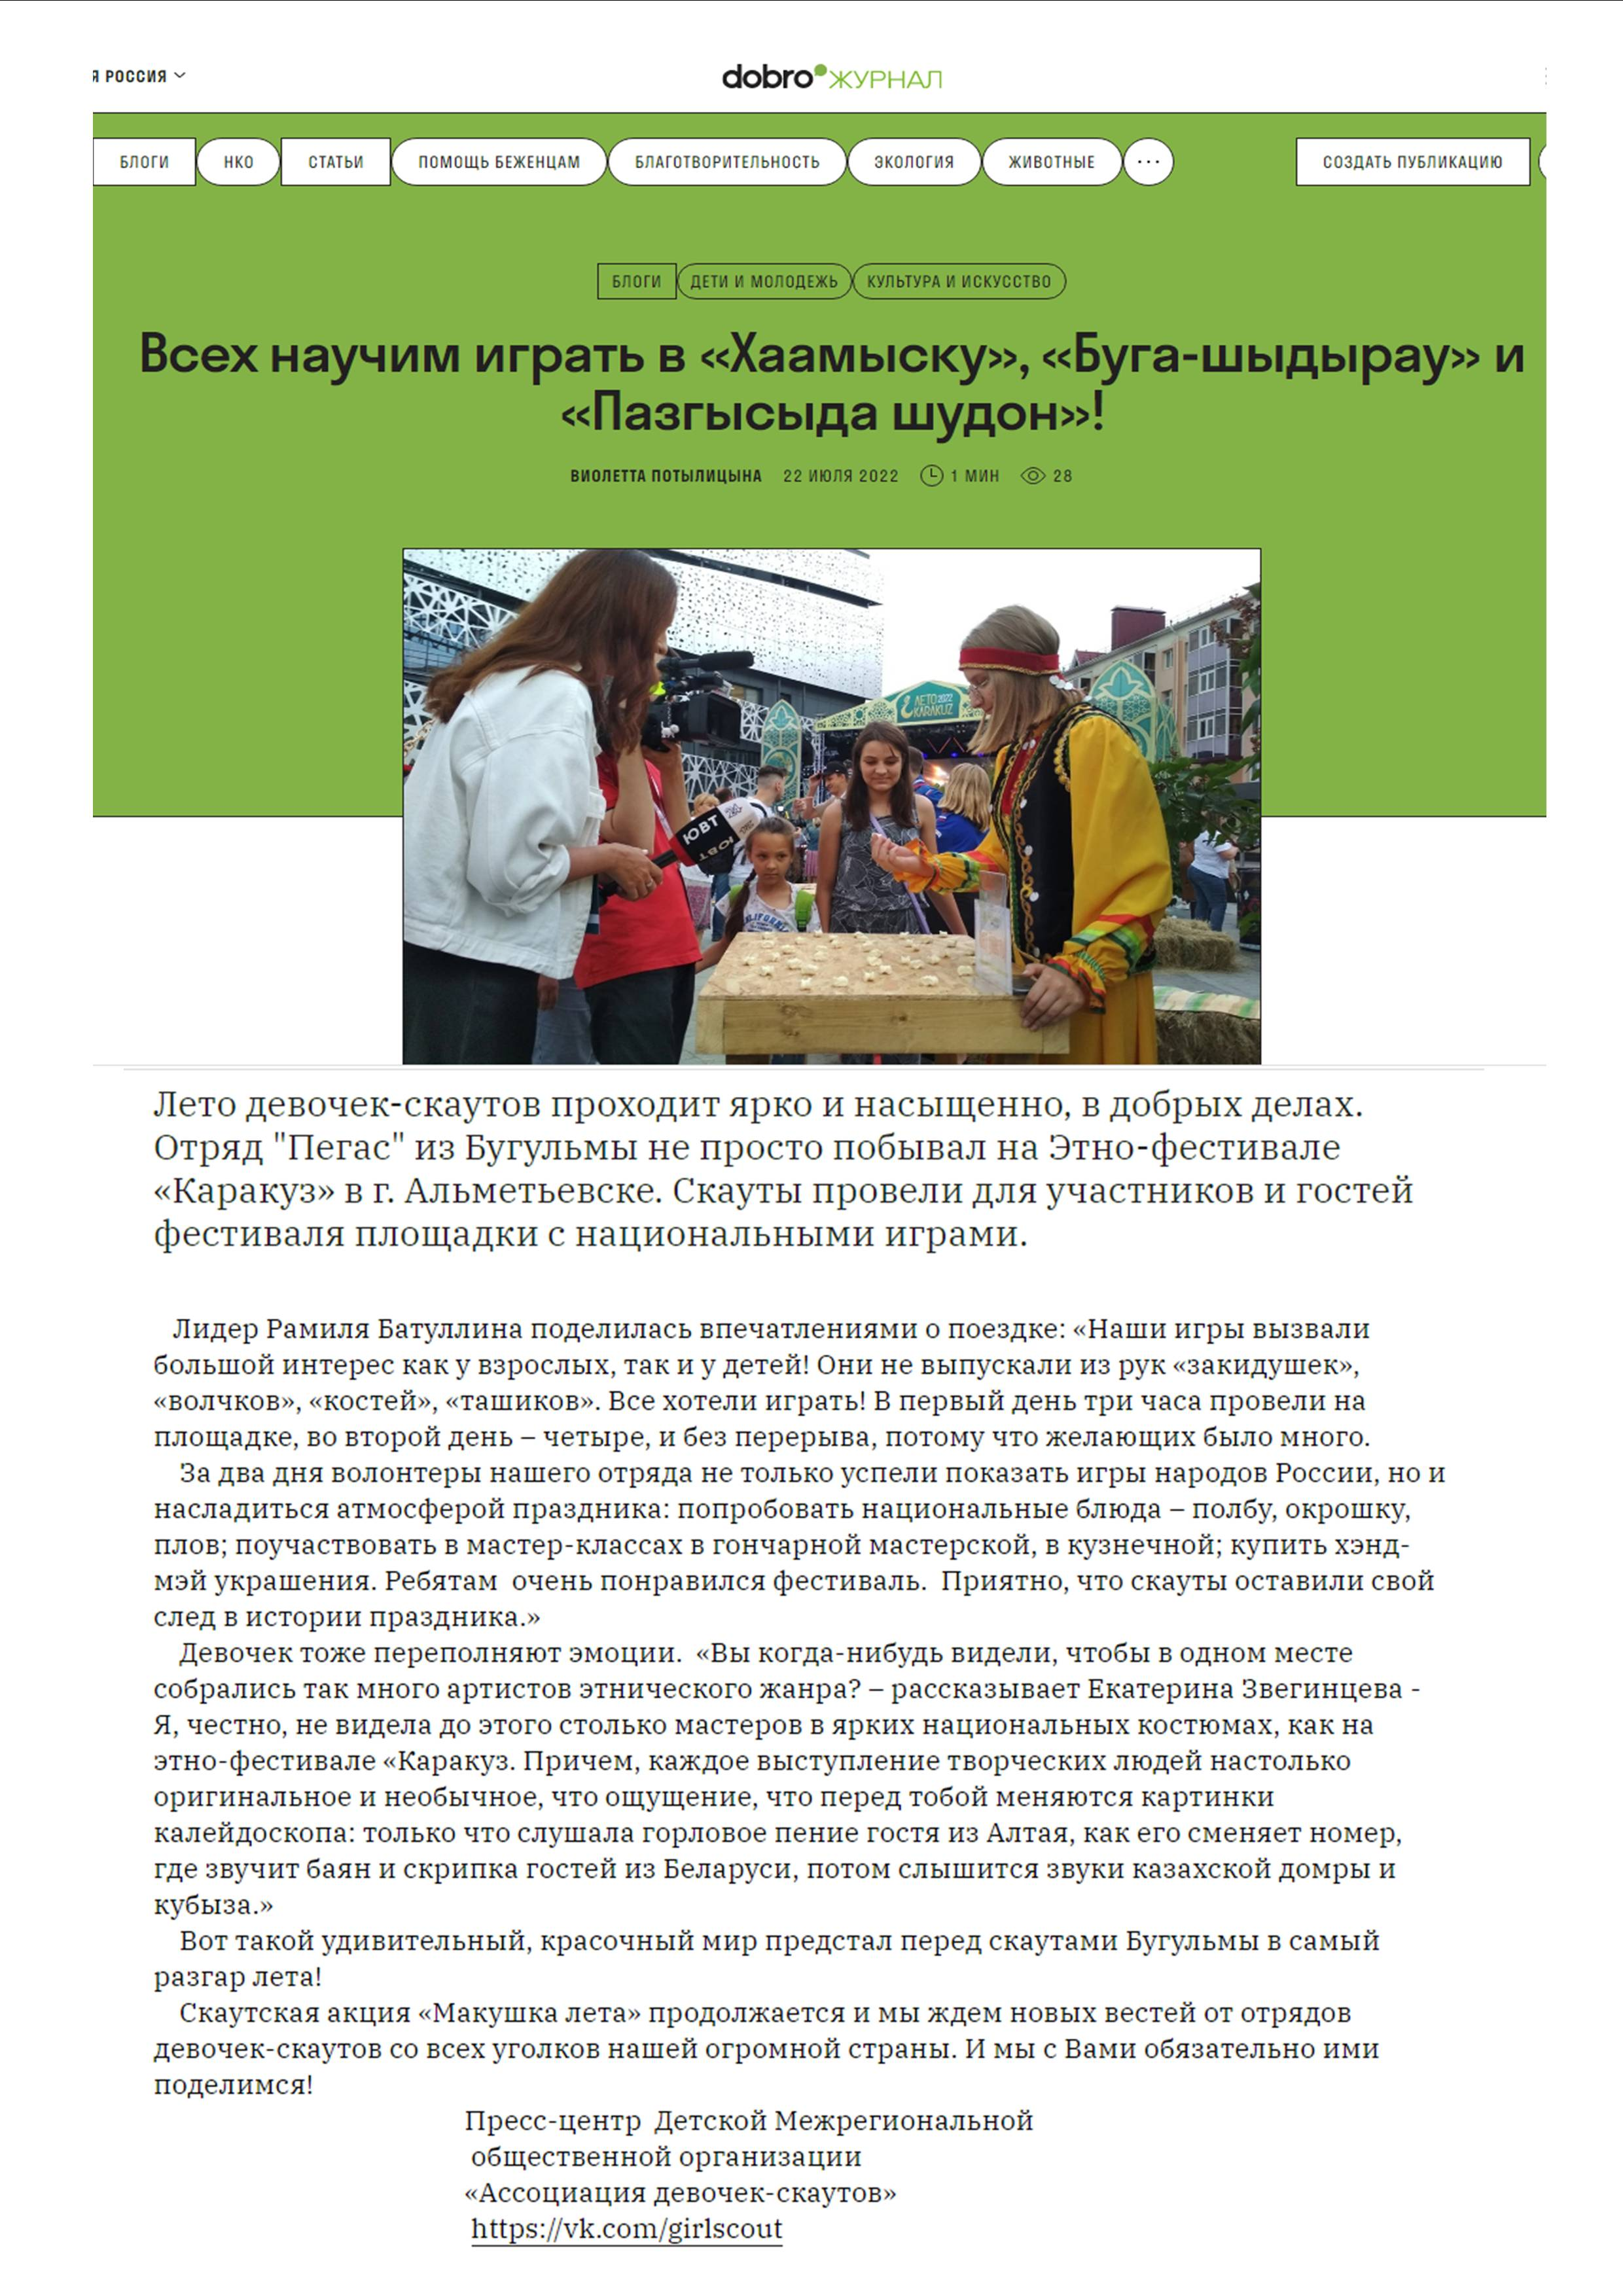
«Ассоциация девочек-скаутов»
Детская межрегиональная общественная организация

Slide 33
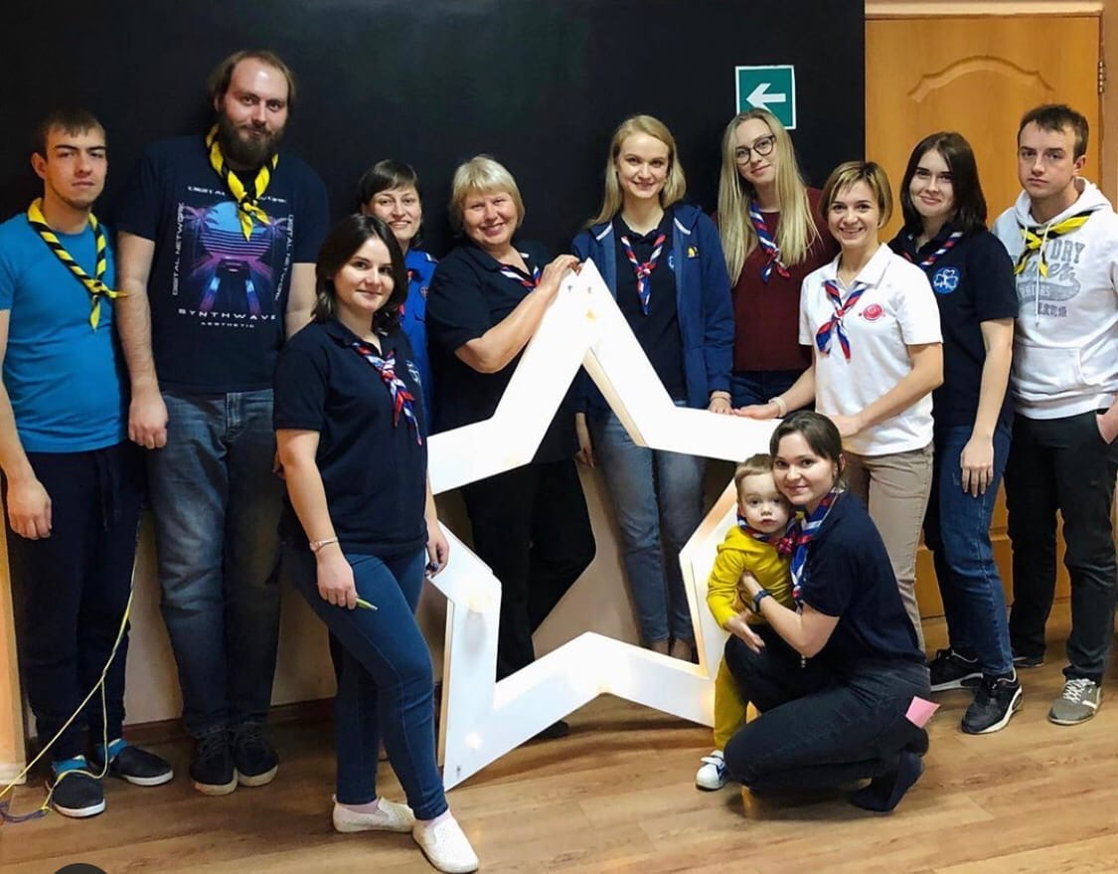
Детская межрегиональная общественная организация
«Ассоциация девочек-скаутов»

